Slide 1


Introdução aos Sistemas de Informação
Prof. Dr. Valter Camargo

Slide 2
Ficha da Aula
Ficha de Caracterização da Aula
Conteúdo | Ref.
Dependências | Pag. 176 – Eduardo Bezerra – 2ª edição
Classes de Fronteira, Entidade e Controle | Pág. 166 – Eduardo Bezerra – 2ª edição

Slide 3
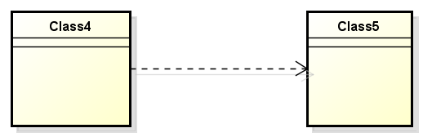
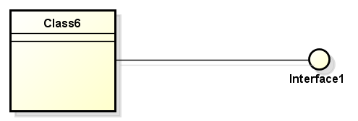
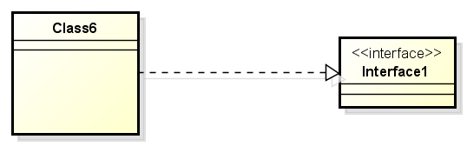
Relacionamentos de Dependência
Dependência
Interface Realization

Slide 4

Relacionamentos de Dependência
Dependência
Três possibilidades na implementação:
A classe 4 possui um ou mais métodos que instanciam Class 5
A classe 4 possui um mais métodos que possuem o tipo Class 5 como parâmetro
A classe 4 possui um ou mais métodos que possuem o tipo Class 5 como tipo de
Retorno

Slide 5

Relacionamentos de Dependência
Dependência
É um relacionamento mais fraco do que uma associação. Isto é, o acoplamento
causado por uma associação é mais difícil de ser removido, já que os dados da
classe são do tipo de outra.
No caso da dependência, se ela existir por causa de um único método, esse
acoplamento pode ser eliminado eliminando um único método da classe. Algo que (teoricamente) é mais fácil do que remover um atributo (já que muitos métodos podem usar aquele atributo)
Se a classe já possui um relacionamento de associação, não é necessário indicar também um de dependência (caso exista).

Slide 6
Relacionamentos de Dependência
Dependência
Em geral, os relacionamentos da classe View para Controller e de Controller para
as classes do Model são de dependência.
Embora cada uso da Class5 dentro da Class 4 seja uma dependência, não existe a necessidade de criar várias dependências. Isto é, um relacionamento
de dependência significa que dentro da classe origem há 1 ou n menções à outra classe em seus métodos.
Por exemplo, pode ser que dentro de Class 4, todos os métodos instanciem Class5. Mesmo assim haverá apenas um relacionamento de dependência.

Slide 7
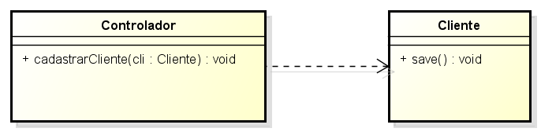


Relacionamentos de Dependência (exemplo)
public class Controlador {
// não tem atributos do tipo Cliente
public void cadastrarCliente(Cliente: cli)
{
...
cli.save;
...
}
public class Cliente {
public boolean save {
// pega os dados próprios
// monta String SQL
// abre conexão e grava no BD
}

Slide 8

Relacionamentos de Dependência
Dependência
Visibilidade:
A não ser que explicitamente declarado, todas as classes dentro de um pacote podem
instanciar/usar como parâmetro/ todas as outras em seus métodos.
Assim, é possível de criarmos relacionamentos de dependência entre quaisquer classes do
sistema. Entretanto, essa liberdade é perigosa e deve ser controlada.
Uma prática interessante é, por exemplo, tentar não criar dependência alguma. Isto é, permitir a comunicação apenas entre classes que já estão associadas (associação).

Slide 9

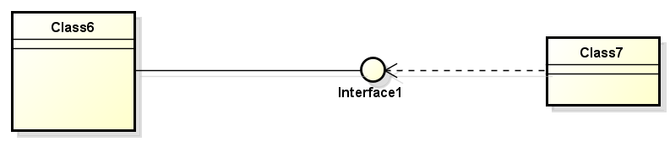
Relacionamentos de Realização de Interfaces
Deve ser usado quando queremos restringir o acesso à classe
Dessa forma, podemos colocar na interface, apenas os métodos que queremos disponibilizar para que outras possam usar
Note-se que geralmente há no mínimo dois relacionamentos com uma interface. Um deles é da classe que a realiza (implements) e o outro é da classe que a usa (dependência)
Sequência de
Exemplos →

Slide 10
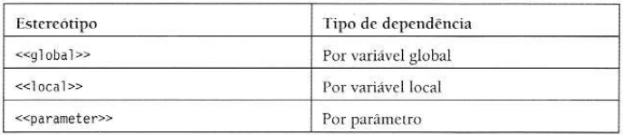
Estereótipos para Dependências
Muitas vezes é difícil saber, antecipadamente, qual é o tipo da dependência
Caso seja possível inferir, é interessante usar esses estereótipos

Slide 11
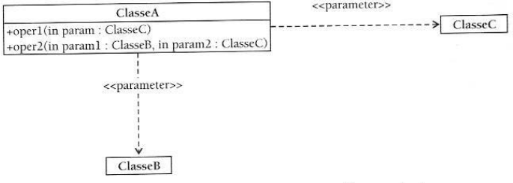
Exemplo Dependência

Slide 12






Classes de Entidade, Fronteira e Controle
Pág. 165 – Eduardo Bezerra
Termos importantes
Classes de Entidade | Classes que possuem uma tabela correspondente no BD
Classes de Fronteira (Boundary) | São geralmente classes que representam interfaces e que capturam os dados provenientes do usuário
Classes de Controle | São classes intermediárias que recebem os dados das interfaces e repassam para as classes de domínio/negócio (padrão MVC)

Slide 13
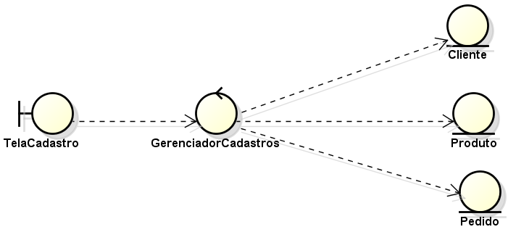
Classes de Entidade, Fronteira e Controle
Exemplo
Quase sempre, o relacionamento entre esses tipos de classes é dependência

